Slide 1
Kung Fu Panda training di lettura

Slide 2
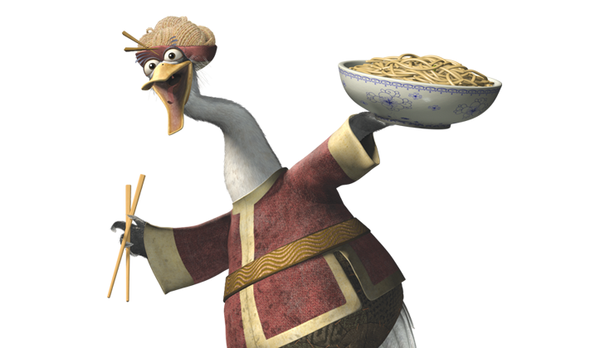
Attenzione visiva
Lettura a cloze
Lettura lessicale
Working Memory
Giudizio lessicale
Comprensione

Slide 3
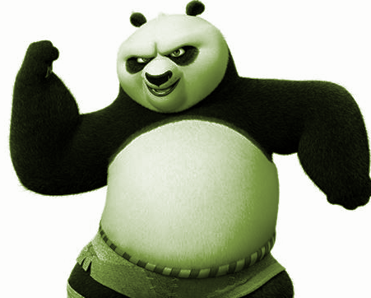
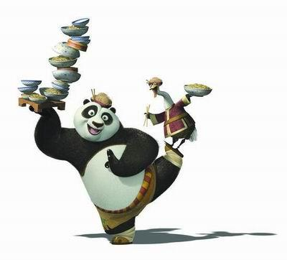
Po è un panda che vive a ____ del padre, il sig. Papero, nel villaggio in cima alla _______.
Quando il sole tramonta Po _____ spesso a come _______ essere un guerriero di kung fu.
CASA
PENSA
MONTAGNA
BEN FATTO !!!
SAREBBE

Slide 4
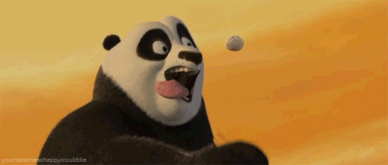
Po è un panda un po’ tontolone e molto _____ .
Lui pensa solo a _______.
Ma dopo un ____ allenamento , Po finalmente _____ le sue doti.
MANGIARE
DURO
Benissimo !!!
GOFFO
SCOPRE

Slide 5
Po si allena ogni _____ per diventare il Guerriero Dragone.
Il Maestro Shifu però non _____ in lui. Mentre il Maestro Oogway è sicuro che Po diventerà un _______ formidabile.
GIORNO
GUERRIERO
CREDE
Perfetto !!!

Slide 6
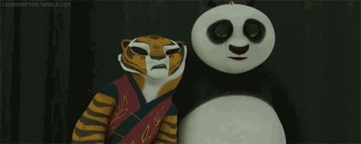
Il Panda si allena per _________ il kung-fu.
In cima alla montagna si ____ il palazzo di Giada.
I 5 cicloni sono i guerrieri che difendono il ___________ .
imparare
trova
palazzo
Ottimo !!!

Slide 7
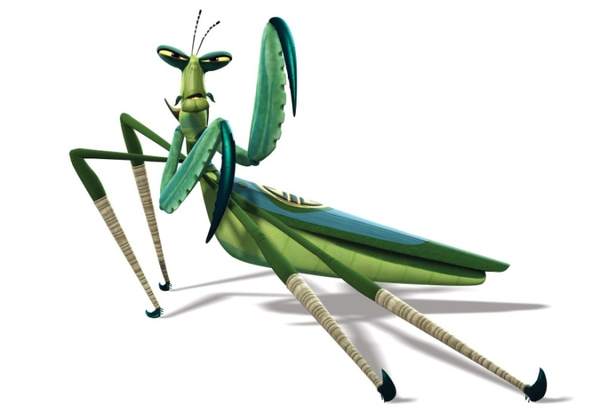
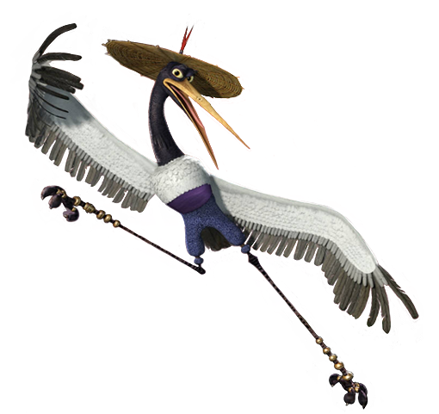
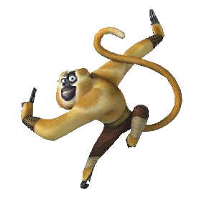
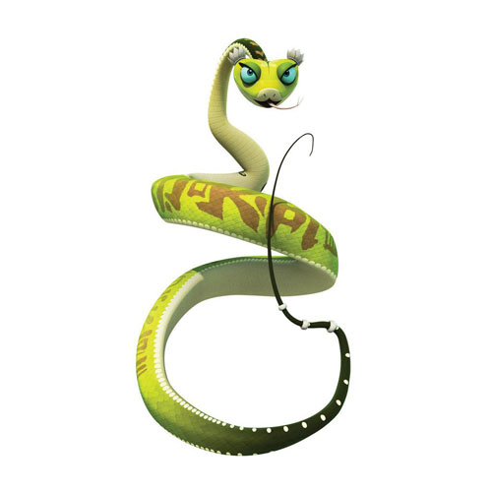
Al villaggio sono conosciuti come i 5 CICLONI !!

Slide 9
Riconosci i cinque cicloni?
T
G
I
E
R
Maestro Tigre

Slide 10
E
A
V
P
I
R
Maestro Vipera

Slide 11
M
I
S
C
I
A
M
Maestro Scimmia

Slide 12
i
d
m
a
n
e
t
Maestro Mantide

Slide 13
r
g
u
Maestro Gru

Slide 14
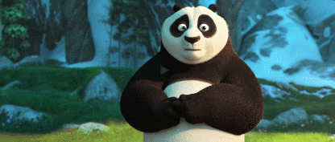
Inizia l’addestramento

Slide 15
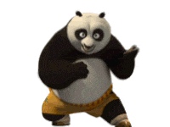
Minigioco di inibizione
Velocità di elaborazione

Slide 16
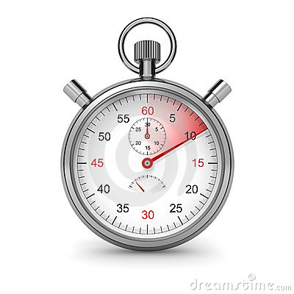
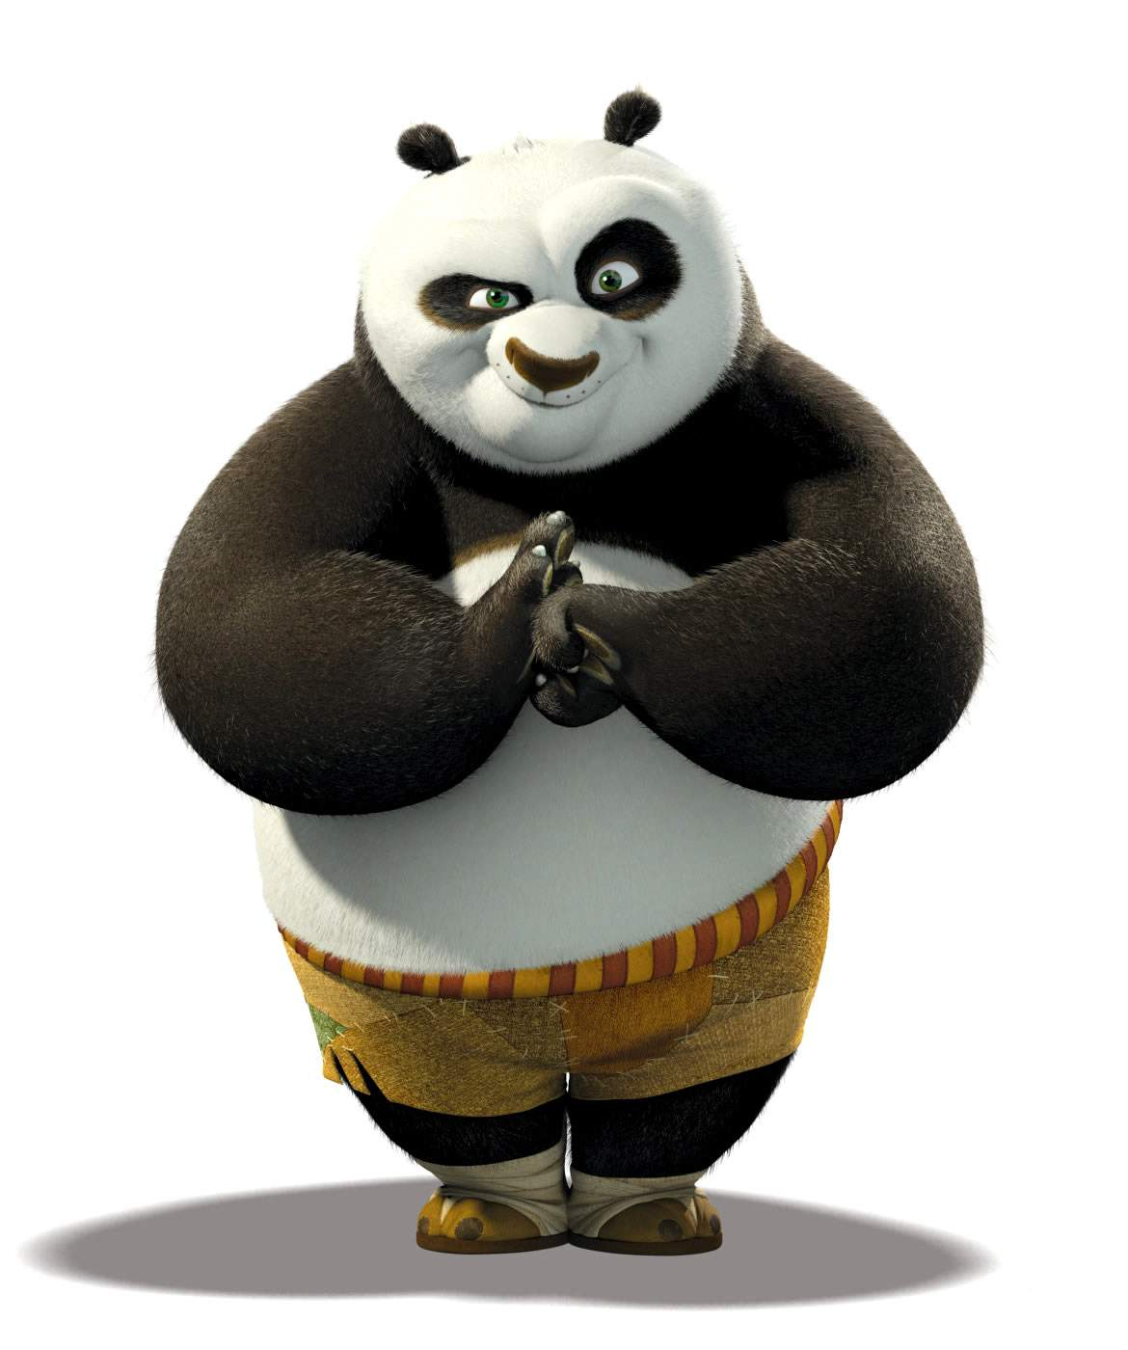
GIOCO del contrario !!!
MALE
BIANCO
DIETRO
SINISTRA
CHIUSO
BELLO
PESANTE
ALTO
FEMMINA
CATTIVO
CORTO
LENTO
CALDO

Slide 17
GIOCO del contrario !!!
BRUTTO
MAGRO
SOLO
LARGO
LUNGO
DRITTO
LONTANO
PRENDO
SPESSO
INTELLIGENTE

Slide 18
GIOCO del contrario !!!
MOSTRARE
PARLARE
ANDARE
APRIRE
LENTO

Slide 20
Una minaccia incombe sul villaggio!
Il terribile Tai Lung è evaso dalla ______ !
Tai Lung è un ________ maestro cattivo che vuole _______ il maestro Shifu.
________ il guerriero Dragone potrà sconfiggerlo!
UCCIDERE
TEMIBILE
PRIGIONE
SOLTANTO

Slide 21
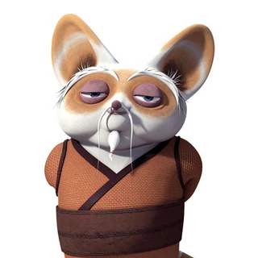
Riuscirà il nostro ________ ad allenarsi in tempo ?
Aiutalo tu nei ______ allenamenti !
Comincia trovando tutte le palline con SCI !
eroe
suoi
SFI
SCI
SCI
SGI
SHI
SIC
SCI
SI
SCI
SCI
CSI
SI
SCI
SCI
SCI

Slide 22
ORA TROVA TUTTE LE PALLINE CON “GN” !
GN
SCI
nn
GHI
GN
GNI
GN
GH
GHI
GN
GN
GI
GN
GN
GE

Slide 23
ORA TROVA TUTTE LE PALLINE CON “CHI” !
CHE
CHI
GHI
chi
GHI
CHI
NI
CH
CHI
CHI
CSI
CI
GN
GN
CI

Slide 24
ORA TROVA TUTTE LE PALLINE CON “CHE” !
GHI
GHE
CHE
CHI
CHE
chi
CHE
CIE
CHE
CHI
CH
GO
CHI
GN
CHI

Slide 25
ORA TROVA TUTTE LE PALLINE CON “TRA” !
TRA
TRE
TRE
DRA
TRA
TRA
TRI
TRA
TRI
CHI
CSI
RCI
GN
GN
CRI

Slide 26
Allenati come il guerriero Dragone! Scopri le parole legate all’addestramento di PO !
Conce____ione
Motiv___one
Cora___io
Atte____one
Te__ica
Velo____
TRA
CITà
GG
CNI
NZI

Slide 27
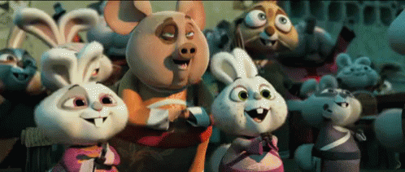
COMPLIMENTI guerriero dragone !

Slide 28
Massima concentrazione!!!
Attenzione visiva

Slide 29
Aiuta il maestro Shifu a riconoscere tutte le letterine “e”. Contale e dicci quante sono ?

Slide 30
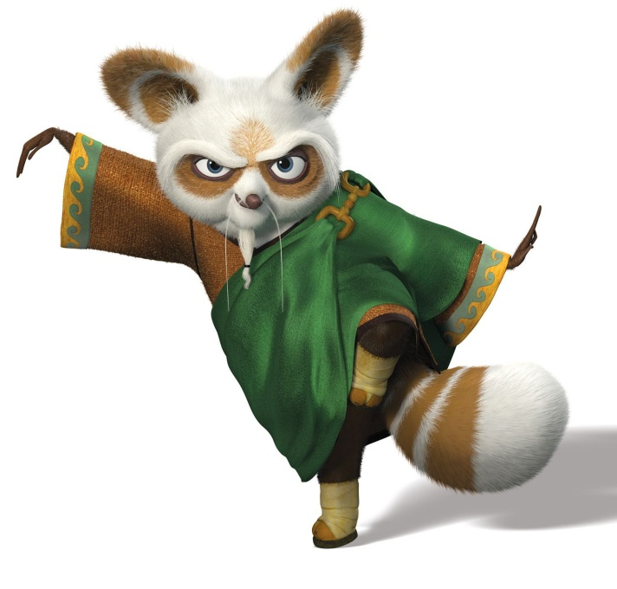
a
e
a
e
e
a
e
a
a
e
a
e
a
a
e
e
a
a
e
a
a
e

Slide 31
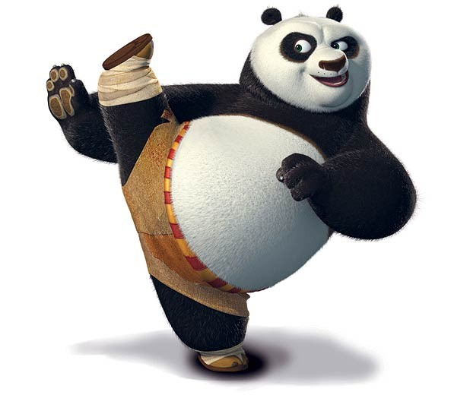
SONO 10 !!!

Slide 32
Ora prova con le atre letterine come “b” di “bolle”…

Slide 33
a
b
d
b
b
d
e
b
b
e
b
d
a
b
b
b
b
a
e
b
d
d

Slide 34
SONO 11 !!!

Slide 35
Ora prova con le atre letterine come “d” di “donna”…

Slide 36
b
d
b
b
d
d
e
a
a
e
b
e
d
b
d
e
d
b
e
a
a
e

Slide 37
SONO 6 !!!

Slide 38
Ora prova con le atre letterine come “p” di “pantaloni”…

Slide 39
q
e
b
q
e
p
q
p
p
p
p
b
p
p
p
q
a
b
q
q
b
b

Slide 40
Trova le “P”
b
p
b
p
p
p
p
b
b
p
b
p
p
b
p
b
b

Slide 41
Ora prova con le “P”
polle
quota
fado
pappu
suddi
oppi
dollo
qui
coppi
paqquo
paddu

Slide 42
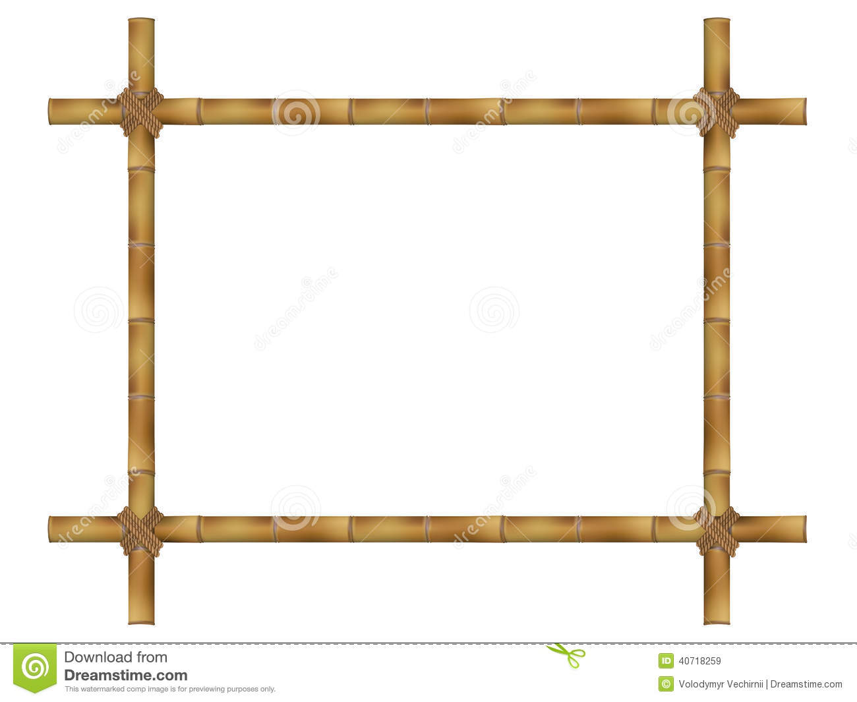
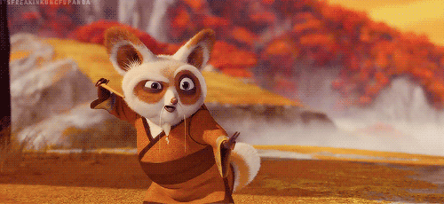
Molto bene!!
Ora trova le parole che iniziano con le sillabe date.

Slide 43
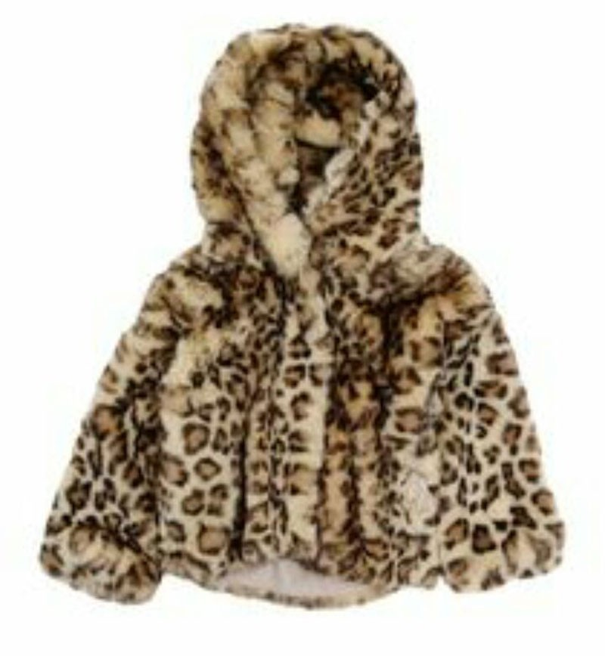
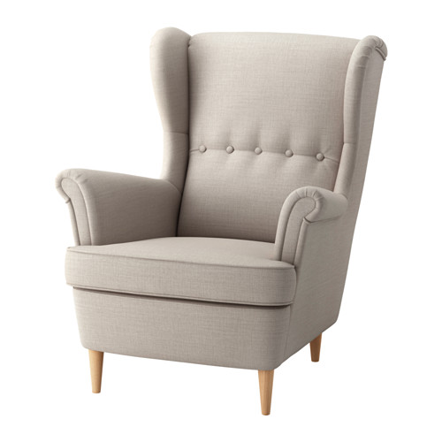
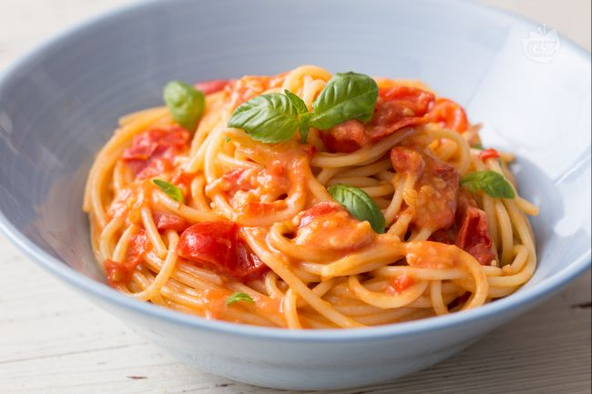
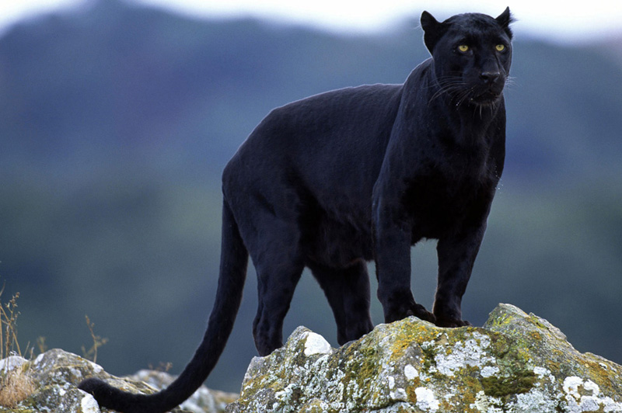
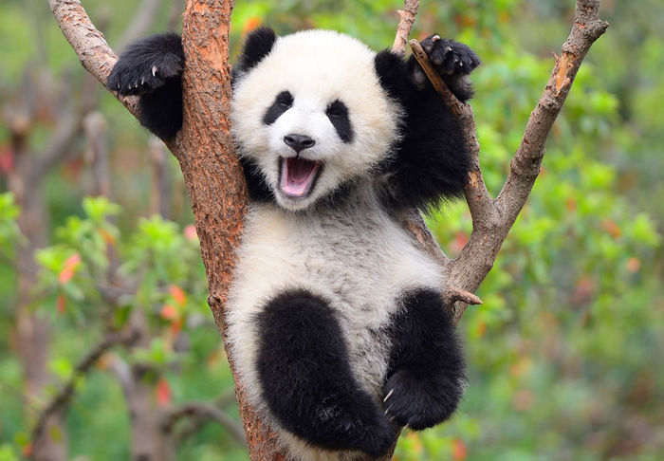
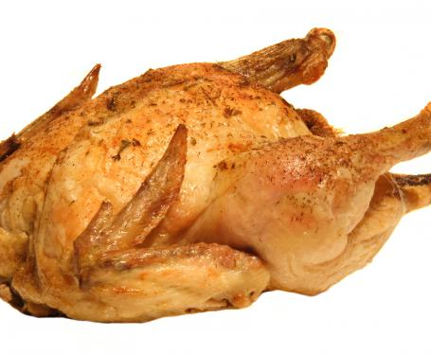
Trova le parole che iniziano con queste sillabe
PAL
PUN
PEL
PAN
PAS
POL

Slide 44
Ora senza immagini…
DIT
DAL
DOR
DOM
DES

Slide 45
Ora senza immagini…
SIT
SAL
SOR
SOM
SEC

Slide 46
Rapid Automatizing Naming Leggi velocemente le parole per accedere alla pergamena del drago.

Slide 47
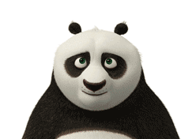
Leggi tutti i nomi di animali
CANE GATTO CONIGLIO FCOCERO ZEBRA LEONE ASINO CAVALLO ELEFANTE TORTORA PULCINO GALLINA LUPO BISONTE GAMBERO DELFINO FARFALL FORMICA RANA GIAGUARO

Slide 48
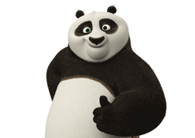
Leggi tutti i nomi di OGGETTI !
POSTO ORO MANTELLO SCARPA CHIODO MANO RANA CERNIERA SANDALO GIULLARE CASTELLO TELECOMANDO COPPA CRISI NODO LAMA

Slide 49
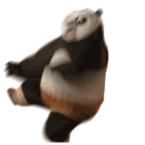
Leggi tutti i nomi di CIBO !
PASTA MOLTO CIMA DENTE PAGGIO RISO PANE FARFALLE GUANCIA VELA SUBITO COLLANA PACE DANNO CARNE ARROSTO BACCELLI CHICCO CAMICIA BARBA ORECCHIO CROCE TE

Slide 50
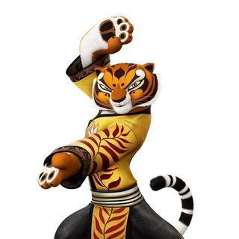
Sei veloce come Maestro Tigre ?? Leggi le parole qui sotto, sono sempre le stesse.
TIGRE GRU MANTIDE PANDA TIGRE GRU VIPERA SCIMMIA TIGRE VIPERA PANDA SCIMMIA MANTIDE TIGRE GRU MANTIDE VIPERA GRU PANDA

Slide 51
Ancora!
pollo
panda
palla
pelle
tigre
grotta
grano
treno
mantide
dente
manto
tende

Slide 52
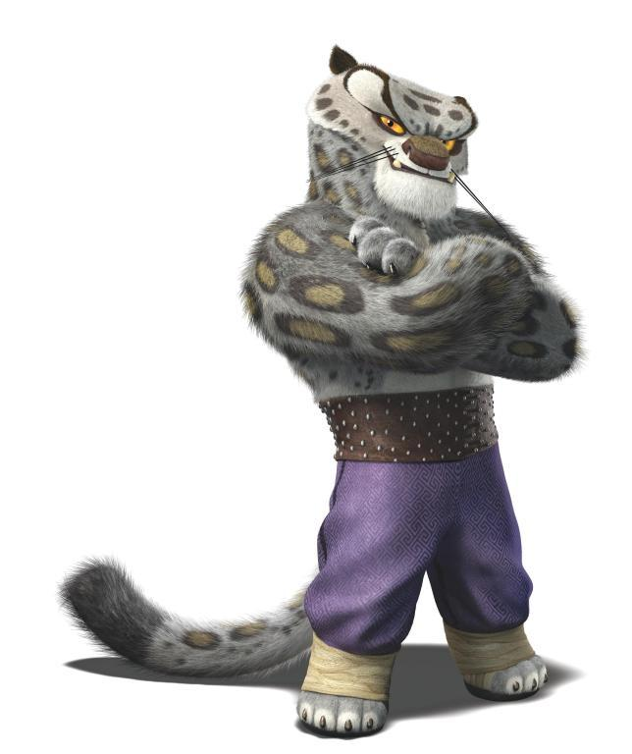
Working memory visiva
Siamo allo scontro decisivo!

Slide 53
rosso rosso blu rosso blu

Slide 54
rosso blu rosso blu rosso

Slide 55
MA
ME
MI
PI
GIA
MI
NO
FAR
FA
LL
I
NA
MAMEMI PIGIAMINO FARFALLINA

Slide 56
SHI
F
U
MA
E
ST
RO
PI
RA
MI
DA
LE
SHIFU MAESTRO PIRAMIDALE

Slide 57
pane rane
foglia foglio
lino lino
figlio figlio
vino lino
scheggia scheggia
cane cane
dari bari
ragno bagno
botte dotte

Slide 58
sono sogno
falda faglia
sotto sodo
tubo turbo
peggio paggio
gancio cacio
lana lava
marte morte
porto posto
tratto trotto

Slide 59
Il maestro Tartaruga
COMPRENSIONE
Comprensione

Slide 60
Leggi rapidamente le parole in grassetto per capire il testo
La mucca fa il latte. Il latte viene conservato in bottiglie di vetro che successivamente vengono vendute al super mercato.

Slide 61
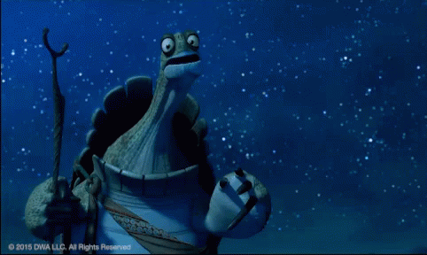
Da dove viene il latte ?

Slide 62
Leggi rapidamente le parole in grassetto per capire il testo
Il passato è storia. Domani è incerto ma il presente è un dono…
Ecco perché si chiama presente.

Slide 63
Da dove viene il latte ?

Slide 64
Leggi rapidamente le parole in grassetto per capire il testo
C'era una volta un bambino, molto povero chiamato Arlecchino, che viveva con la sua mamma in una misera casetta. Arlecchino andava a scuola e, per carnevale, la maestra organizzò una bella festa e propose a tutti i bambini della scuola di vestirsi in maschera.

Slide 65
Chi è Arlecchino ?

Slide 66
Leggi rapidamente le parole in grassetto per capire il testo
La tigre è il felino con la più alta reputazione di "mangiatore di uomini", particolarmente nel territorio indiano. L'uomo non è parte naturale della loro dieta, tuttavia può accadere che si verifichino degli attacchi da parte di alcuni esemplari nei confronti di persone, non necessariamente legati alla vera e propria caccia in cerca di cibo, ma più semplicemente perché si sentono minacciate o per difendere il loro territorio.

Slide 67
La tigre attacca l’uomo ?

Slide 68
Leggi rapidamente le parole in grassetto per capire il testo

Slide 69
OTTIMO !! Hai ottenuto la pergamena del drago !

Slide 70
Leggi piu velocemente che puoi ! Sconfiggi Tai Lung e riporta la pace nella valle!

Slide 71
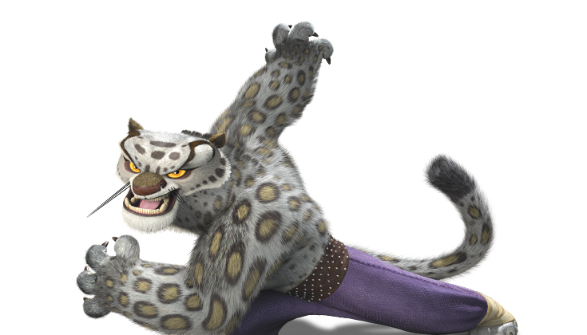
Leggi le queste parole in 10 secondi
Ogni frase deve finire prima dello zero
Tai Lung è molto veloce
Il Panda dovrà cavarsela da solo

